Slide 1

자재클래스 일괄변경
경영관리 본부 정보전략팀

Slide 2

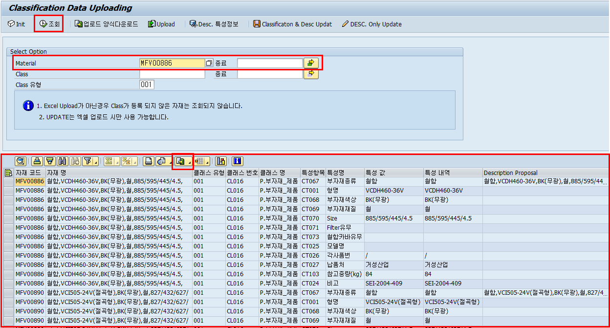
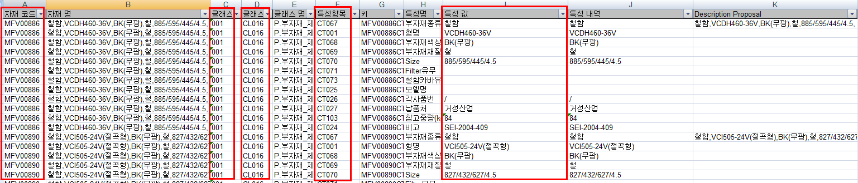
클래스 일괄변경
ZSTC0030 - Classification Data Uploading | 설명
 | 클래스 변경할 자재입력 조회버튼을 클릭 조회결과값 확인 엑셀로 다운로드 변경할 특성값 정리_엑셀 업로드 양식 다운로드
2
6
1
4
3
5

Slide 3
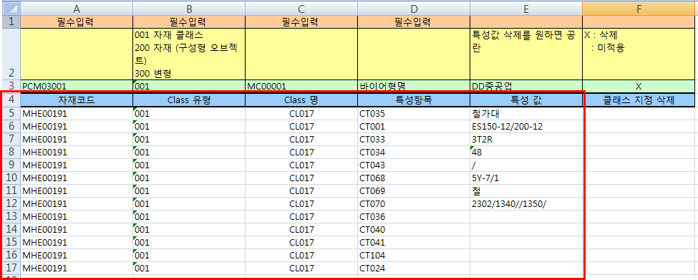
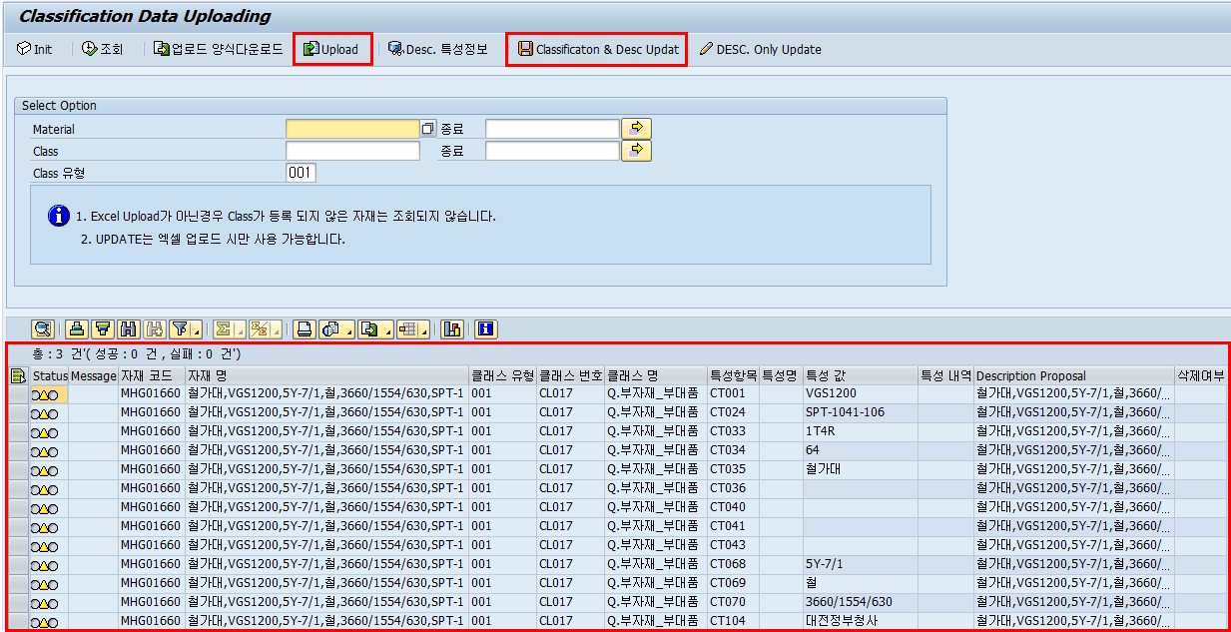
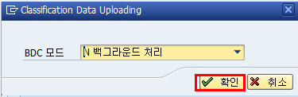
클래스 일괄변경
ZSTC0030 - Classification Data Uploading | 설명
 | 업로드 양식파일에 ⓐ 자재코드 ⓑ Class유형 ⓒ Class명(클래스번호) ⓓ 특성항목 ⓔ 특성값 등을 입력. 2) 변경할 [특성값] 확인 3) 업로드파일 불러오기 4) 업로드 대상 확인 5) 라인선택후 Classfication & Desc update 실행 6) 백그라운드처리 _확인클릭 ※ 엑셀데이터 많을시 Dump가능 32,000라인까지는 test완료.
1
2
3
5
6
4

Slide 4
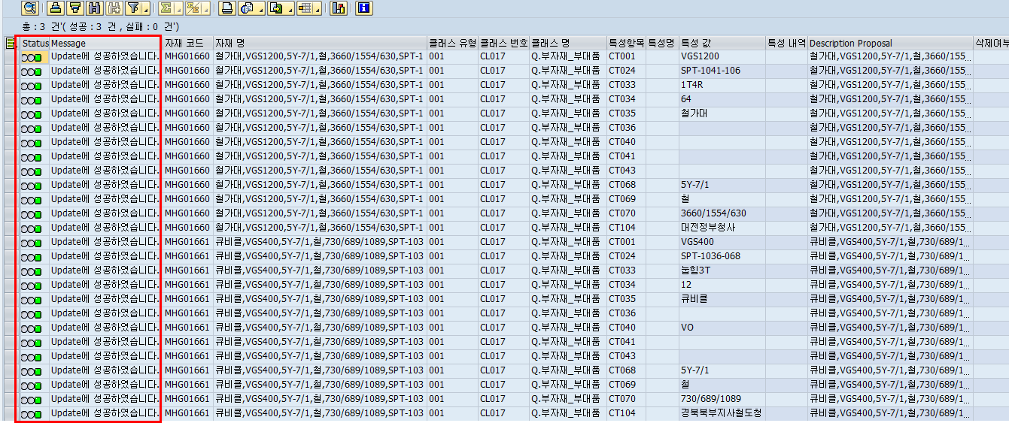
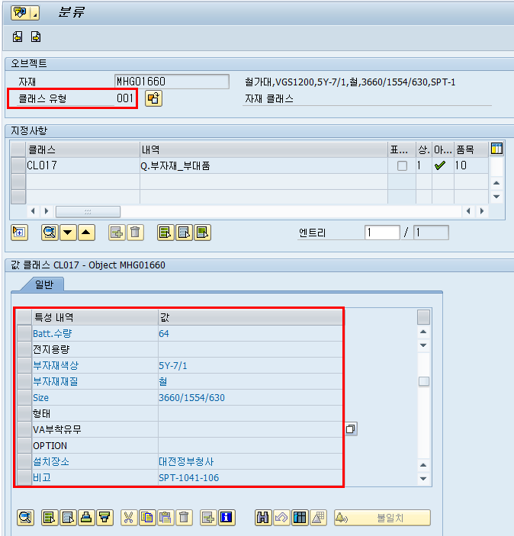
클래스 일괄변경
ZSTC0030 - Classification Data Uploading
1) Status 녹색신호등 Update에 성공하였습니다. 메시지는 정상적으로 업데이트. 그 外 메시지는 Update 실패 데이터 재확인 및 업로드 파일양식 확인 필요. | 2) MM03 자재마스터 분류 Tab 업로드 결과 확인 가능.
1
2

